Slide 1
Introducción
¿Qué es Python?
Python es un lenguaje de programación creado por Guido van Rossum a principios de los años 90 cuyo nombre está inspirado en el grupo de cómicos ingleses “Monty Python”. Es un lenguaje similar a Perl, pero con una sintaxis muy limpia y que favorece un código legible. Se trata de un lenguaje interpretado o de script, con tipado dinámico, fuertemente tipado, multiplataforma y orientado a objetos.
Lenguaje interpretado o de script Un lenguaje interpretado o de script es aquel que se ejecuta utilizando un programa intermedio llamado intérprete, en lugar de compilar el código a lenguaje máquina que pueda comprender y ejecutar directamente una computadora (lenguajes compilados).
Fuertemente tipado No se permite tratar a una variable como si fuera de un tipo distinto al que tiene, es necesario convertir de forma explícita dicha variable al nuevo tipo previamente. Por ejemplo, si tenemos una variable que contiene un texto (variable de tipo cadena o string) no podremos tratarla como un número (sumar la cadena “9” y el número 8). En otros lenguajes el tipo de la variable cambiaría para adaptarse al comportamiento esperado, aunque esto es más propenso a errores.
Multiplataforma El intérprete de Python está disponible en multitud de plataformas (UNIX, Solaris, Linux, DOS, Windows, OS/2, Mac OS, etc.) por lo que si no utilizamos librerías específicas de cada plataforma nuestro programa podrá correr en todos estos sistemas sin grandes cambios.
Orientado a objetos La orientación a objetos es un paradigma de programación en el que los conceptos del mundo real relevantes para nuestro problema se trasladan a clases y objetos en nuestro programa. La ejecución del programa consiste en una serie de interacciones entre los objetos. Python también permite la programación imperativa, programación funcional y programación orientada a aspectos.

Slide 2
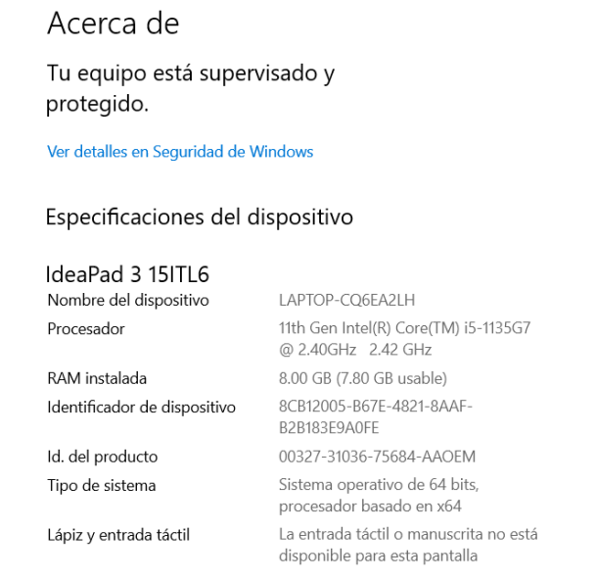
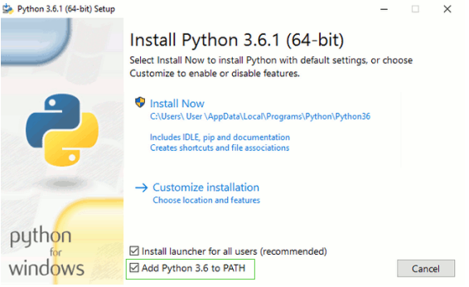

Introducción
Instalación de Python
Primero comprueba si tu ordenador ejecuta la versión 32 bits de Windows o la de 64, en "Tipo de sistema" en la página de "Acerca de". Para llegar a esta página, intenta uno de estos métodos: Presiona la tecla de Windows y la tecla Pause/Break al mismo tiempo Abre el Panel de Control desde el menú de Windows, después accede a Sistema & y Seguridad, luego a Sistema Presiona el botón de Windows, luego accede a Configuración > Sistema > Acerca de
Puedes descargar Python para Windows desde la siguiente web
https://www.python.org/downloads/windows/
Da clic en el enlace "Latest Python 3 Release -Python x.x.x". Si tu ordenador ejecuta la versión de 64 bits de Windows, descarga Windows x86-64 executable installer. De lo contrario, descarga Windows x86 ejecutable installer. Después de descargar el instalador, deberías ejecutarlo (dándole doble click) y seguir las instrucciones. Una cosa para tener en cuenta: Durante la instalación, verás una ventana de "Setup". Asegúrate de marcar las casillas "Add Python 3.6 to PATH" o "Add Python to your environment variables" y hacer click en "Install Now", como se muestra aquí (puede que se vea un poco diferente si estás instalando una versión diferente):
Cuando la instalación se complete, verás un cuadro de diálogo con un enlace que puedes seguir para saber más sobre Python o sobre la versión que has instalado. Cierra o cancela ese diálogo. Comprobar que se instalo Python con el siguiente comando desde la cmd python –versión

Slide 3
Números enteros y reales.
Números enteros
Son aquellos números positivos o negativos que no tienen decimales (además del cero). En Python se pueden representar mediante el tipo int (de integer, entero) o el tipo long (largo). La única diferencia es que el tipo long permite almacenar números más grandes. Es aconsejable no utilizar el tipo long a menos que sea necesario, para no malgastar memoria. El tipo int de Python se implementa a bajo nivel mediante un tipo long de C. Y dado que Python utiliza C por debajo, como C, y a diferencia de Java, el rango de los valores que puede representar depende de la plataforma. En la mayor parte de las máquinas el long de C se almacena utilizando 32 bits, es decir, mediante el uso de una variable de tipo int de Python podemos almacenar números de -231 a 231 - 1, o lo que es lo mismo, de -2.147.483.648 a 2.147.483.647. En plataformas de 64 bits, el rango es de - 9.223.372.036.854.775.808 hasta 9.223.372.036.854.775.807. El tipo long de Python permite almacenar números de cualquier precisión, estando limitados solo por la memoria disponible en la máquina. Al asignar un número a una variable esta pasará a tener tipo int, a menos que el número sea tan grande como para requerir el uso del tipo long.
Reales
Los números reales son los que tienen decimales. En Python se expresan mediante el tipo float. En otros lenguajes de programación, como C, tenemos también el tipo double, similar a float pero de mayor precisión (double = doble precisión). Python, sin embargo, implementa su tipo float a bajo nivel mediante una variable de tipo double de C, es decir, utilizando 64 bits, luego en Python siempre se utiliza doble precisión, y en concreto se sigue el estándar IEEE 754: 1 bit para el signo, 11 para el exponente, y 52 para la mantisa. Esto significa que los valores que podemos representar van desde ±2,2250738585072020 x 10-308 hasta ±1,7976931348623157×10308. La mayor parte de los lenguajes de programación siguen el mismo esquema para la representación interna. Pero como muchos sabréis esta tiene sus limitaciones, impuestas por el hardware. Por eso desde Python 2.4 contamos también con un nuevo tipo Decimal, para el caso de que se necesite representar fracciones de forma más precisa. Sin embargo, este tipo está fuera del alcance de este tutorial, y sólo es necesario para el ámbito de la programación científica y otros relacionados. Para aplicaciones normales poder utilizar el tipo float sin miedo, como ha venido haciéndose desde hace años, aunque teniendo en cuenta que los números en coma flotante no son precisos (ni en este ni en otros lenguajes de programación). Para representar un número real en Python se escribe primero la parte entera, seguido de un punto y por último la parte decimal .

Slide 4
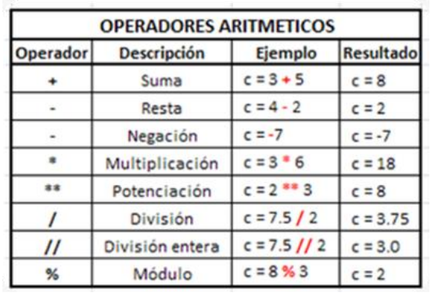
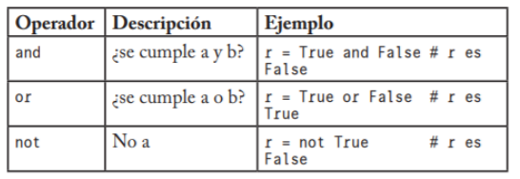
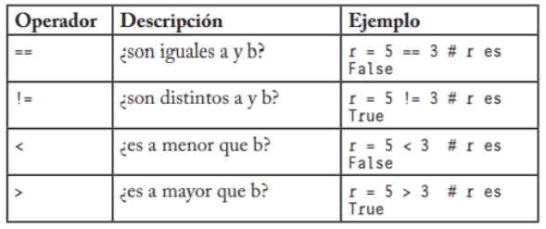
Operadores aritméticos
Operadores
Veamos ahora qué podemos hacer con nuestros números usando los operadores por defecto. Para operaciones más complejas podemos recurrir al módulo math
El operador de módulo no hace otra cosa que devolvernos el resto de la división entre los dos operandos. En el ejemplo, 7/2 sería 3, con 1 de resto, luego el módulo es 1. La diferencia entre división y división entera no es otra que la que indica su nombre. En la división el resultado que se devuelve es un número real, mientras que en la división entera el resultado que se devuelve es solo la parte entera. No obstante hay que tener en cuenta que si utilizamos dos operandos enteros, Python determinará que queremos que la variable resultado también sea un entero, por lo que el resultado de, por ejemplo, 3 / 2 y 3 // 2 sería el mismo: 1. Si quisiéramos obtener los decimales necesitaríamos que al menos uno de los operadores fuera un número real, bien indicando los decimales.
Boleanos.
Como decíamos al comienzo del capítulo una variable de tipo booleano sólo puede tener dos valores: True (cierto) y False (falso). Estos valores son especialmente importantes para las expresiones condicionales y los bucles, como veremos más adelante. En realidad el tipo bool (el tipo de los booleanos) es una subclase del tipo int. Puede que esto no tenga mucho sentido para tí si no conoces los términos de la orientación a objetos, que veremos más adelante, aunque tampoco es nada importante. Estos son los distintos tipos de operadores con los que podemos trabajar con valores booleanos, los llamados operadores lógicos o condicionales.

Slide 5
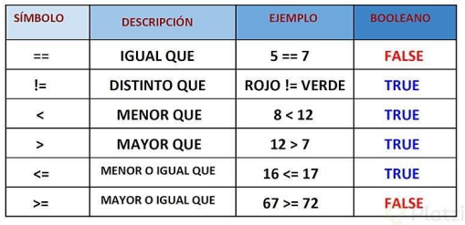

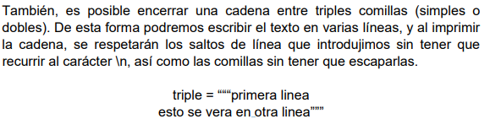
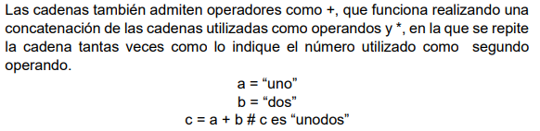


Operadores aritméticos
Operadores lógicos
Estos son operadores que actúan sobre las representaciones en binario de los operandores. Por ejemplo: Si veis una operación como 3 & 2, lo que estás viendo es un and bit a bit entre los números binarios 11 y 10 (las representaciones en binario de 3 y 2).
El operador and (&), del inglés “y”, devuelve 1 si el primer bit operando es 1 y el segundo bit operando es 1. Se devuelve 0 en caso contrario. El resultado de aplicar and bit a bit a 11 y 10 sería entonces el número binario 10, o lo que es lo mismo, 2 en decimal (el primer dígito es 1 para ambas cifras, mientras que el segundo es 1 sólo para una de ellas).
El operador or (|), del inglés “o”, devuelve 1 si el primer operando es 1 o el segundo operando es 1. Para el resto de casos se devuelve 0. El operador xor u or exclusivo (^) devuelve 1 si uno de los operandos es 1 y el otro no lo es. El operador not (~), del inglés “no”, sirve para negar uno a uno cada bit; es decir, si el operando es 0, cambia a 1 y si es 1, cambia a 0. Por último, los operadores de desplazamiento (<< y >>) sirven para desplazar los bits n posiciones hacia la izquierda o la derecha.
Cadenas
Las cadenas no son más que texto encerrado entre comillas simples(‘cadena’)o dobles (“cadena”). Dentro de las comillas se pueden añadir caracteres especiales escapándolos con \, como \n, el carácter de nueva línea, o \t, el de tabulación. Una cadena puede estar precedida por el carácter u o el carácter r, los cuales indican, respectivamente, que se trata de una cadena que utiliza codificación Unicode y una cadena raw (del inglés, cruda). Las cadenas raw se distinguen de las normales en que los caracteres escapados mediante la barra invertida (\) no se sustituyen por sus contrapartidas.

Slide 6



Tipos de colecciones de datos.
Listas
La lista es un tipo de colección ordenada. Sería equivalente a lo que en otros lenguajes se conoce por arrays, o vectores. Las listas pueden contener cualquier tipo de dato: números, cadenas, booleanos, … y también listas. Crear una lista es tan sencillo como indicar entre corchetes, y separados por comas, los valores que queremos incluir en la lista:
Podemos acceder a cada uno de los elementos de la lista escribiendo el nombre de la lista e indicando el índice del elemento entre corchetes. Ten en cuenta sin embargo que el índice del primer elemento de la lista es 0, y no 1:
Si queremos acceder a un elemento de una lista incluida dentro de otra lista tendremos que utilizar dos veces este operador, primero para indicar a qué posición de la lista exterior queremos acceder, y el segundo para seleccionar el elemento de la lista interior:
También podemos utilizar este operador para modificar un elemento de la lista si lo colocamos en la parte izquierda de una asignación:
El uso de los corchetes para acceder y modificar los elementos de una lista es común en muchos lenguajes, pero Python nos depara varias sorpresas muy agradables
Una curiosidad sobre el operador [] de Python es que podemos utilizar también números negativos. Si se utiliza un número negativo como índice, esto se traduce en que el índice empieza a contar desde el final, hacia la izquierda; es decir, con [-1] accederemos al último elemento de la lista, con [-2] al penúltimo, con [-3], al antepenúltimo, y así sucesivamente.

Slide 7




Tipos de colecciones de datos.
Tuplas
Todo lo que hemos explicado sobre las listas se aplica también a las tuplas, a excepción de la forma de definirla, para lo que se utilizan paréntesis en lugar de corchetes
En realidad el constructor de la tupla es la coma, no el paréntesis, pero el intérprete muestra los paréntesis, y nosotros deberíamos utilizarlos, con claridad.
Además hay que tener en cuenta que es necesario añadir una coma para tuplas de un solo elemento, para diferenciarlo de un elemento entre paréntesis.
Para referirnos a elementos de una tupla, como en una lista, se usa el operador
Podemos utilizar el operador [] debido a que las tuplas, al igual que las listas, forman parte de un tipo de objetos llamados secuencias. Permitirme un pequeño inciso para indicaros que las cadenas de texto también son secuencias, por lo que no os extrañará que podamos hacer cosas como estas:
Volviendo al tema de las tuplas, su diferencia con las listas estriba en que las tuplas no poseen estos mecanismos de modificación a través de funciones tan útiles de los que hablábamos al final de la anterior sección.

Slide 8



Tipos de colecciones de datos.
Diccionarios
Los diccionarios, también llamados matrices asociativas, deben su nombre a que son colecciones que relacionan una clave y un valor. Por ejemplo, veamos un diccionario de películas y directores:
El primer valor se trata de la clave y el segundo del valor asociado a la clave. Como clave podemos utilizar cualquier valor inmutable: podríamos usar números, cadenas, booleanos, tuplas, … pero no listas o diccionarios, dado que son mutables. Esto es así porque los diccionarios se implementan como tablas hash, y a la hora de introducir un nuevo par clave-valor en el diccionario se calcula el hash de la clave para después poder encontrar la entrada correspondiente rápidamente. Si se modificara el objeto clave después de haber sido introducido en el diccionario, evidentemente, su hash también cambiaría y no podría ser encontrado.
La diferencia principal entre los diccionarios y las listas o las tuplas es que a los valores almacenados en un diccionario se les accede no por su índice, porque de hecho no tienen orden, sino por su clave, utilizando de nuevo el operador [].
Al igual que en listas y tuplas también se puede utilizar este operador para reasignar valores.
Sin embargo en este caso no se puede utilizar slicing, entre otras cosas porque los diccionarios no son secuencias, si no mappings (mapeados, asociaciones).

Slide 9
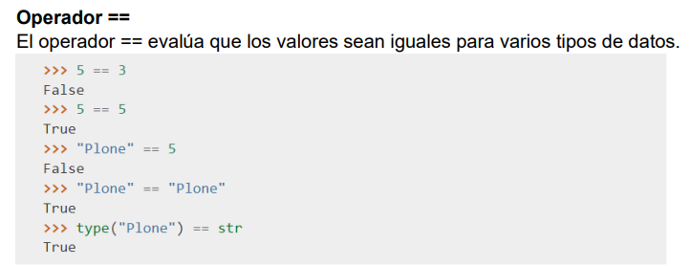
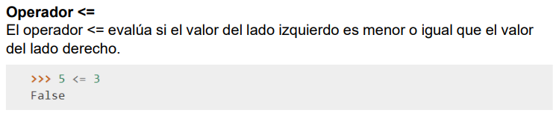
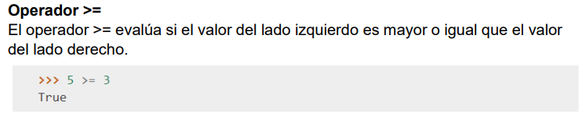
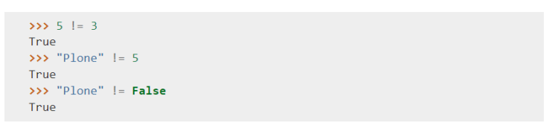
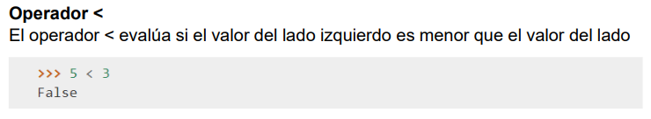
Operaciones Relacionales.
Los valores booleanos son además el resultado de expresiones que utilizan operadores relacionales (comparaciones entre valores):

Slide 10
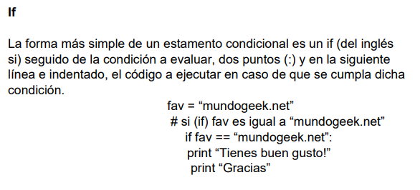

Sentencias condicionales.
Si un programa no fuera más que una lista de órdenes a ejecutar de forma secuencial, una por una, no tendría mucha utilidad. Los condicionales nos permiten comprobar condiciones y hacer que nuestro programa se comporte de una forma u otra, que ejecute un fragmento de código u otro, dependiendo de esta condición. Aquí es donde cobran su importancia el tipo booleano y los operadores lógicos y relacionales que aprendimos en el capítulo sobre los tipos básicos de Python.
Eso sí, aseguraros de que el código tal cual se ha hecho en el ejemplo, es decir, aseguraros de pulsar Tabulación antes de las dos órdenes print, dado que esta es la forma de Python de saber que nuestra intención es la de que los dos print se ejecuten sólo en el caso de que se cumpla la condición, y no la de que se imprima la primera cadena si se cumple la condición y la otra siempre, cosa que se expresaría así:

Slide 11
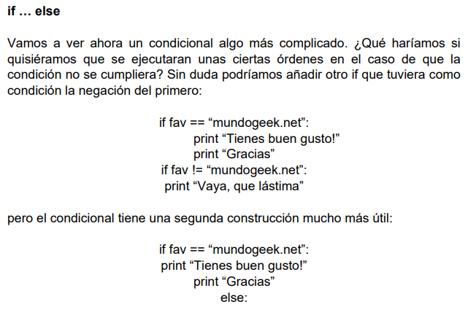
Sentencias condicionales.
Vemos que la segunda condición se puede sustituir con un else (del inglés: si no, en caso contrario). Si leemos el código vemos que tiene bastante sentido: “si fav es igual a mundogeek.net, imprime esto y esto, si no, imprime esto otro”.

Slide 12
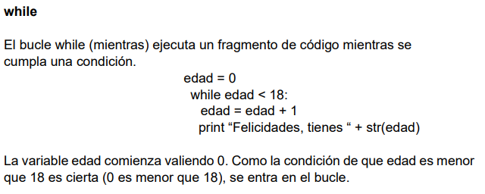
Bucles
Mientras que los condicionales nos permiten ejecutar distintos fragmentos de código dependiendo de ciertas condiciones, los bucles nos permiten ejecutar un mismo fragmento de código un cierto número de veces, mientras se cumpla una determinada condición.
Se aumenta edad en 1 y se imprime el mensaje informando de que el usuario ha cumplido un año. Recordad que el operador + para las cadenas funciona concatenando ambas cadenas. Es necesario utilizar la función str (de string, cadena) para crear una cadena a partir del número, dado que no podemos concatenar números y cadenas, pero ya comentaremos esto y mucho más en próximos capítulos. Ahora se vuelve a evaluar la condición, y 1 sigue siendo menor que 18, por lo que se vuelve a ejecutar el código que aumenta la edad en un año e imprime la edad en la pantalla.

Slide 13
Bucles

